Slide 1
场效应管分类
结型场效应三极管JFET（Junction type Field Effect Transistor）：N沟道、P沟道
金属氧化物半导体场效应三极管MOSFET （Metal Oxide Semiconductor Field Effect Transistor）：N沟道增强型，P沟道增强型，

Slide 2
2.2 结型场效应管
2.2.1 结型场效应管的结构
2.2.2 结型场效应管的工作原理
2.2.3 结型场效应管的特性曲线

Slide 3
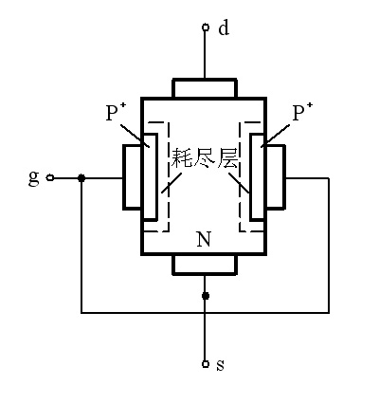
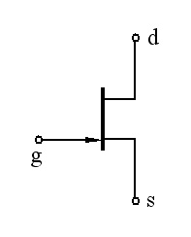
2.2.1 JFET的结构
在N型半导体硅片的两侧各制造一个PN结，形成两个PN结夹着一个N型沟道的结构。P区即为栅极，N型硅的一端是漏极，另一端是源极。
符号中的箭头方向表示什么？

Slide 4
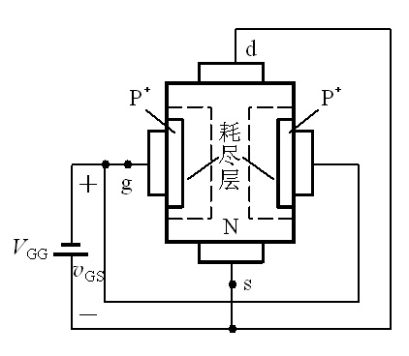
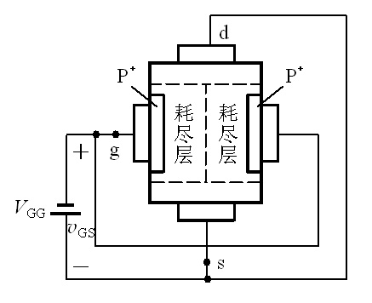
2.2.2 N沟道JFET工作原理
① v_{GS}对沟道的控制作用
当v_{GS}＜0时，PN结反偏，耗尽层加厚，沟道变窄。
v_{GS}绝对值增加，沟道继续变窄。 当沟道夹断时，对应的栅源电压v_{GS}称为夹断电压V_{P} （ 或V_{GS(off)} ）。
对于N沟道的JFET，V_{P} <0。

Slide 5
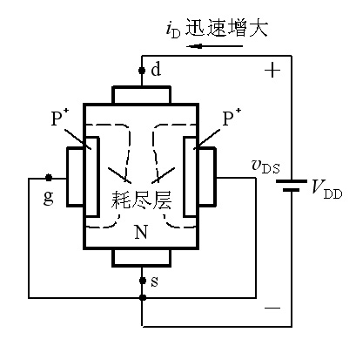
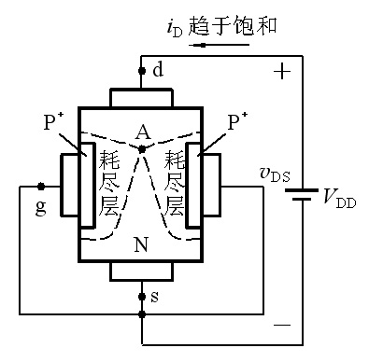
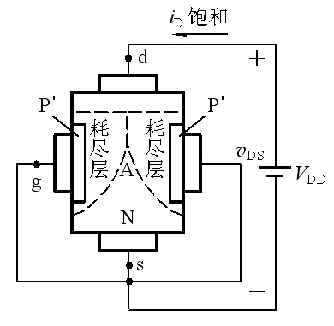
② v_{DS}对沟道的控制作用
当v_{GS}=0时，v_{DS}↑→i_{D} ↑。
g、d间PN结的反向电压增加，使靠近漏极处的耗尽层加宽，沟道变窄，从上至下呈楔形分布。
当v_{DS}增加到使v_{GD}=V_{P} 时，在紧靠漏极处出现预夹断。
v_{DS} ↑
→
夹断区延长
→
沟道电阻↑
→
i_{D}基本不变

Slide 6

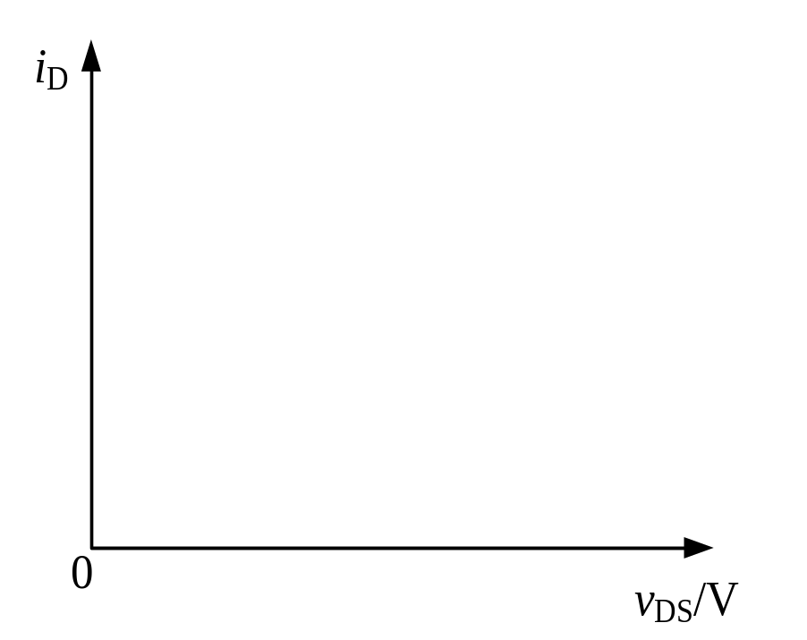

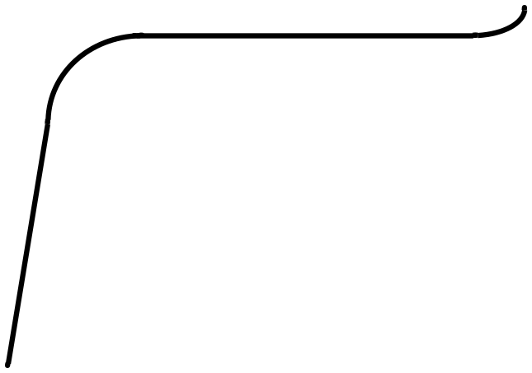
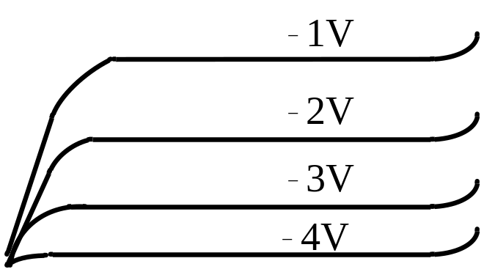
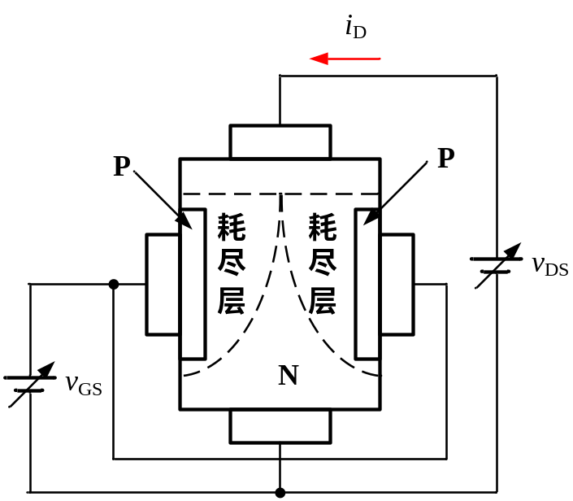
③ v_{GS}和v_{DS}同时作用时
v_{DS} =v_{GS}-V_{P}
v_{GS}=0V
当v_{GS}<0 时，导电沟道更容易夹断；对于同样的v_{DS} ， i_{D}的值比v_{GS}=0时的值要小。

Slide 7
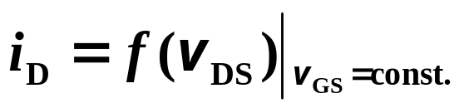
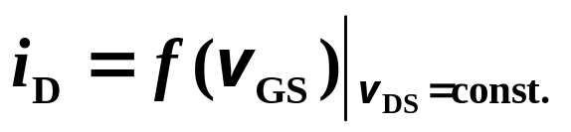
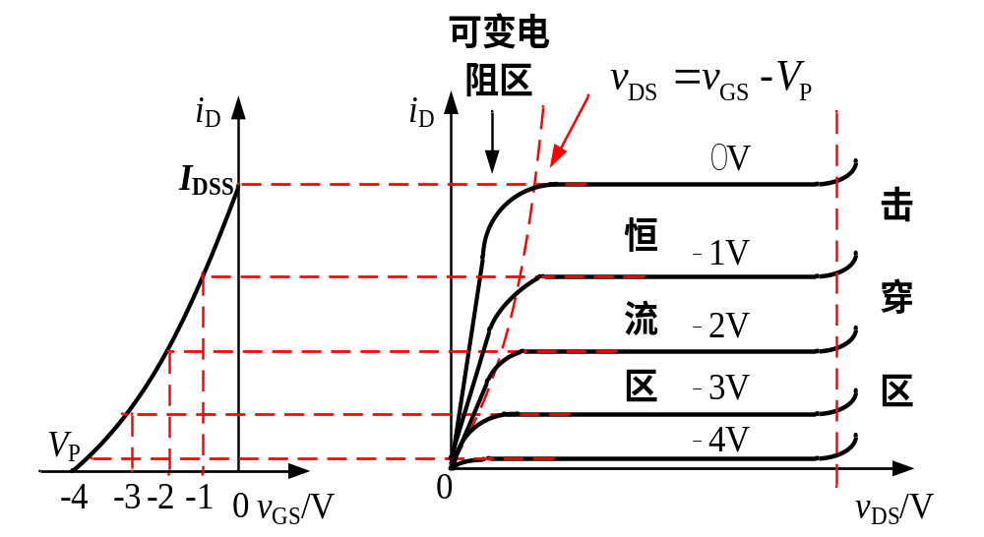
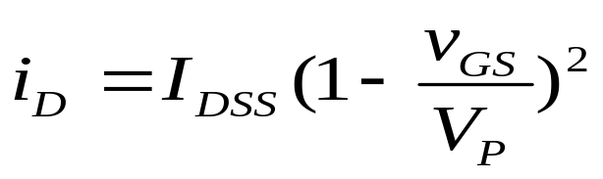
2.2.3 特性曲线
1. 输出特性
2. 转移特性
转移特性曲线
输出特性曲线

Slide 8
特 点
沟道中只有一种类型的多数载流子参与导电，所以场效应管也称为单极型三极管。
JFET栅极与沟道间的PN结是反向偏置的，因此i_{G}≈0，输入电阻很高。
JFET是电压控制电流器件，i_{D}受v_{GS}控制。
预夹断前i_{D}与v_{DS}呈近似线性关系；预夹断后， i_{D}趋于饱和。
思考：为什么JFET的输入电阻比BJT高得多？

Slide 9
2.3 金属-氧化物-半导体（MOS）场效应管
2.3.1 N沟道增强型MOSFET
2.3.4 N沟道耗尽型MOSFET
2.3.5 P沟道MOSFET

Slide 10

MOS管分类
金属氧化物半导体三极管
增强型
N沟道
P沟道
耗尽型
N沟道
P沟道
耗尽型：场效应管没有加偏置电压时，就有导电沟道存在
增强型：场效应管没有加偏置电压时，没有导电沟道

Slide 11
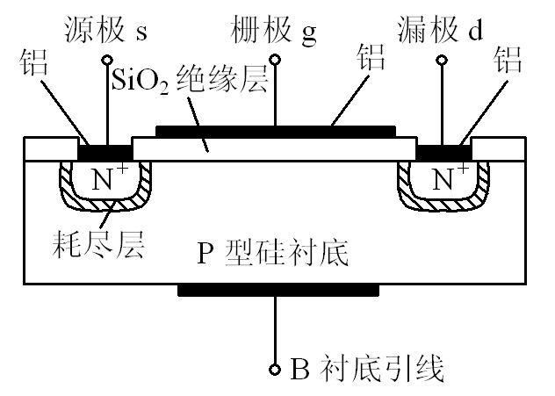
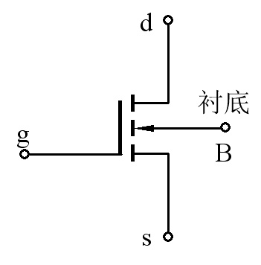
2.3.1 N沟道增强型MOSFET
由于栅极通过SiO₂层与衬底绝缘，故MOSFET又称为绝缘栅场效应管。
符号
剖面图

Slide 12
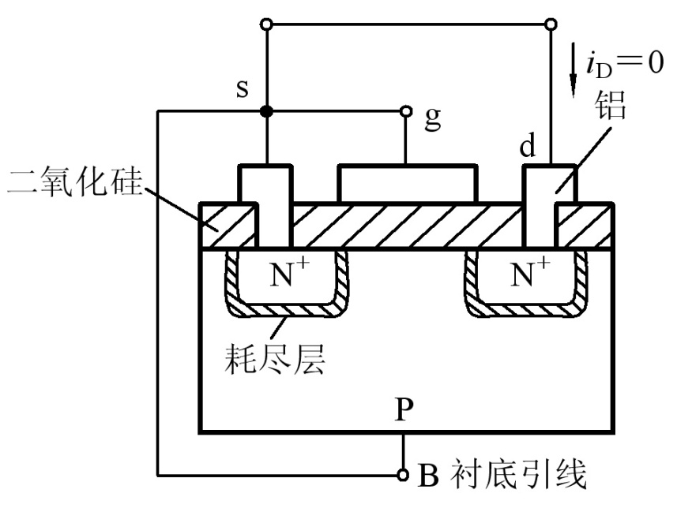
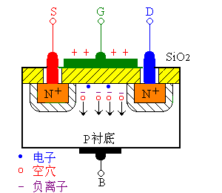
2.3.1 N沟道增强型MOSFET
（1）v_{GS}对沟道的控制作用
当v_{GS}=0时：漏源之间相当两个背靠背的二极管，在D、S之间加上电压不会在D、S间形成电流；
当0<v_{GS} <V_{T} 时：SiO₂中产生一垂直于表面的电场，P型表面上感应出现许多电子，但电子数量有限,不能形成沟道。
d、s间加电压后，没有电流产生。

Slide 13
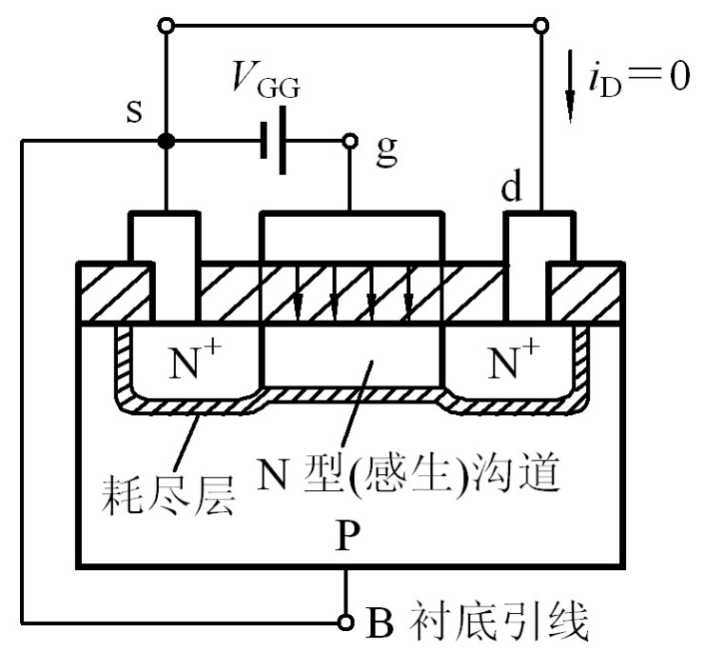
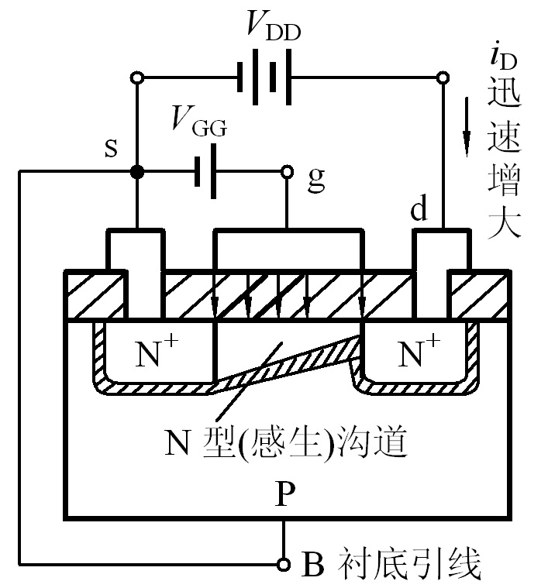
2.3.1 N沟道增强型MOSFET
（1）v_{GS}对沟道的控制作用
当v_{GS}＞V_{T}时，形成导电沟道，将漏极和源极连通。
V_{T} 称为开启电压，导电沟道称为反型层
如果此时加有漏源电压，就可以形成漏极电流i_{D}。

Slide 14
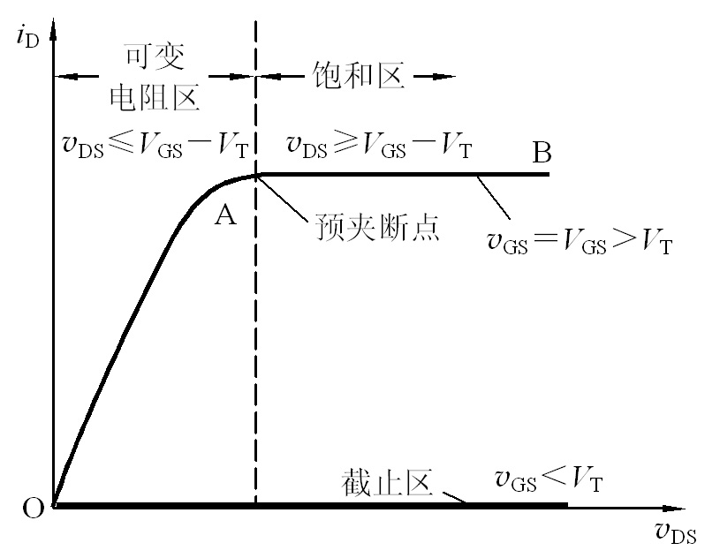
2.3.1 N沟道增强型MOSFET
（2）v_{DS}对沟道的控制作用
在漏源电压的作用下，整个沟道呈楔形分布
当v_{DS}增加到使v_{GD}=V_{T} 时，在紧靠漏极处出现预夹断。
在预夹断处：v_{GD}=v_{GS}-v_{DS} =V_{T}

Slide 15
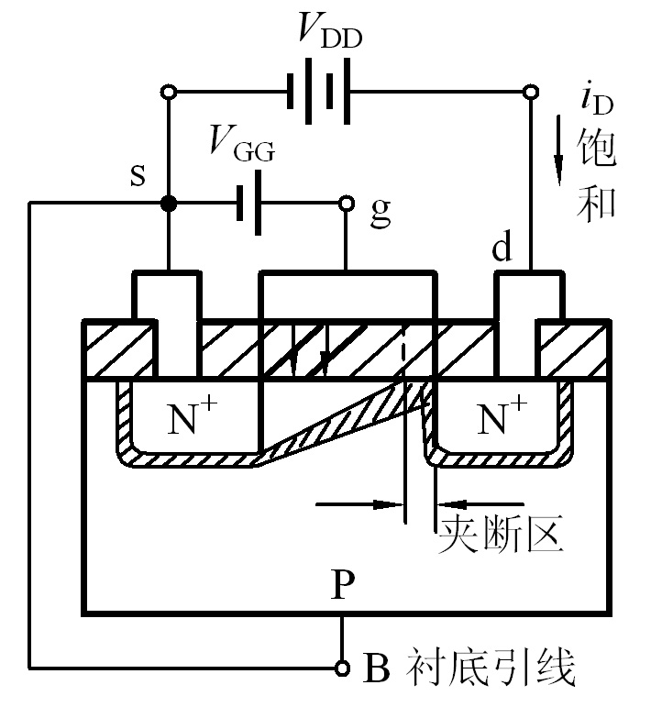
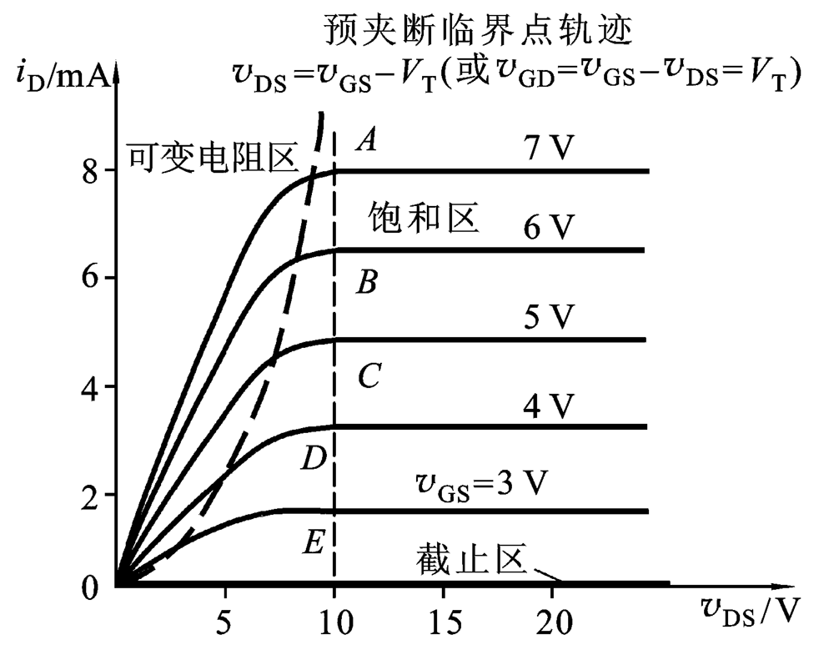
2.3.1 N沟道增强型MOSFET
（3） v_{DS}和v_{GS}同时作用时
v_{GS}变化时，给定一个v_{GS} ，就有一条不同的 i_{D} – v_{DS} 曲线。

Slide 16
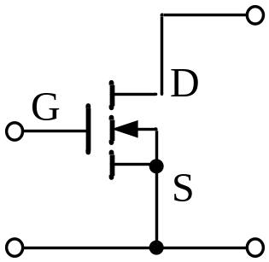
2.3.1 N沟道增强型MOSFET
（4）特性曲线
① 截止区。当v_{GS}＜V_{T}时，导电沟道尚未形成，i_{D}＝0，为截止工作状态。

Slide 17
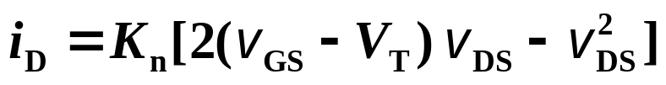

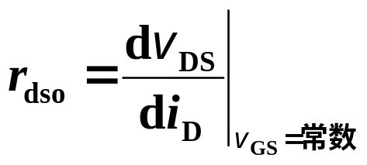
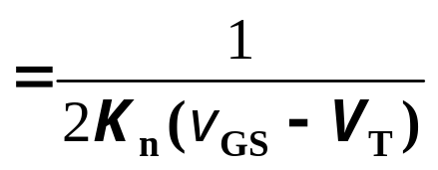
2.3.1 N沟道增强型MOSFET
② 可变电阻区 v_{DS}≤（v_{GS}－V_{T}）
当v_{DS}较小时，可近似为
r_{dso}是一个受v_{GS}控制的可变电阻

Slide 18
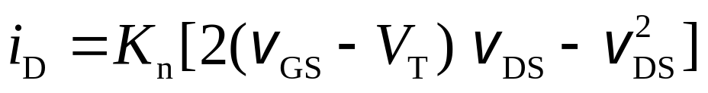
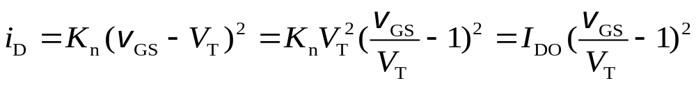

2.3.1 N沟道增强型MOSFET
③ 饱和区（恒流区又称放大区）
v_{GS} >V_{T} ，且v_{DS}≥（v_{GS}－V_{T}）
将v_{DS}≥（v_{GS}－V_{T}）代入
是v_{GS}＝2V_{T}时的i_{D}

Slide 19
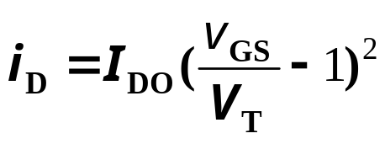
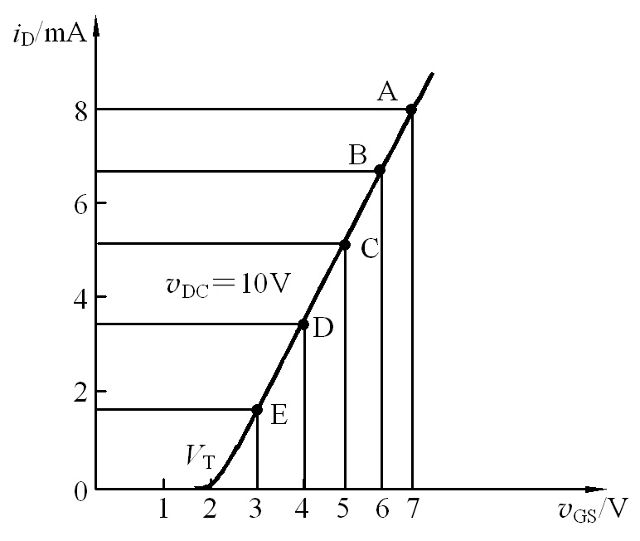
2.3.1 N沟道增强型MOSFET
（2）转移特性
I_{DO}是v_{GS}＝2V_{T}时的i_{D}

Slide 20
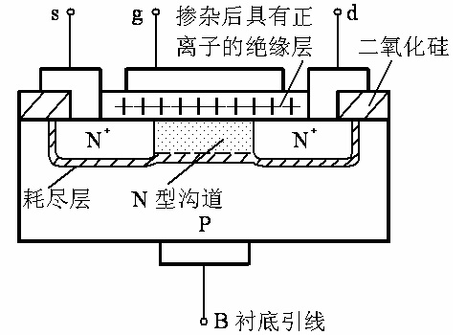
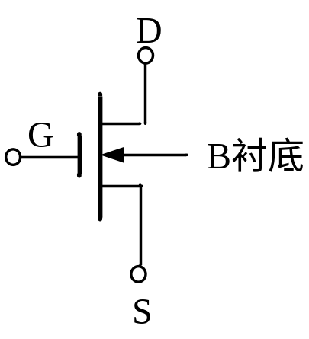
2.3.4 N沟道耗尽型MOSFET
SiO₂层中掺入了大量的金属正离子。所以当V_{GS}=0时，这些正离子已经在P型表面感应出反型层，在漏源之间形成了沟道。于是只要有漏源电压，就有漏极电流存在。

Slide 21
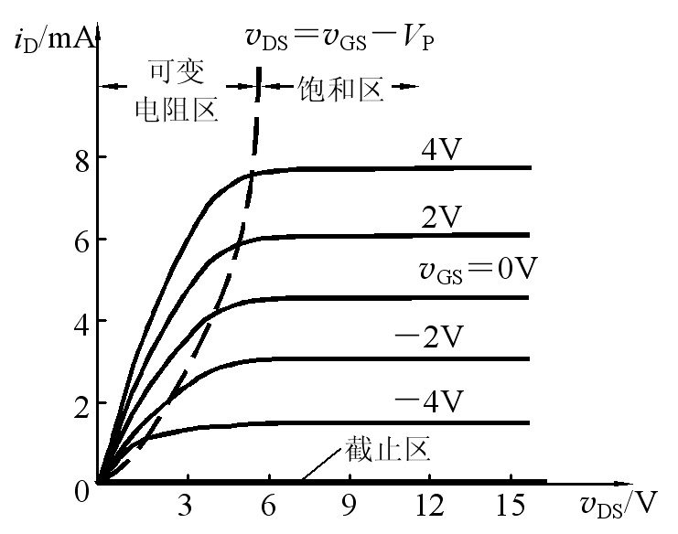
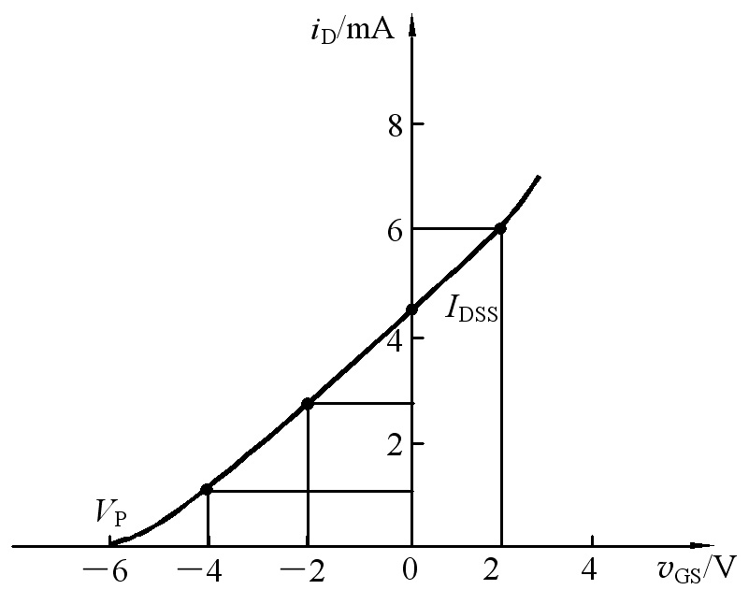
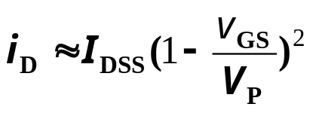
2.3.4 N沟道耗尽型MOSFET
特性曲线

Slide 22
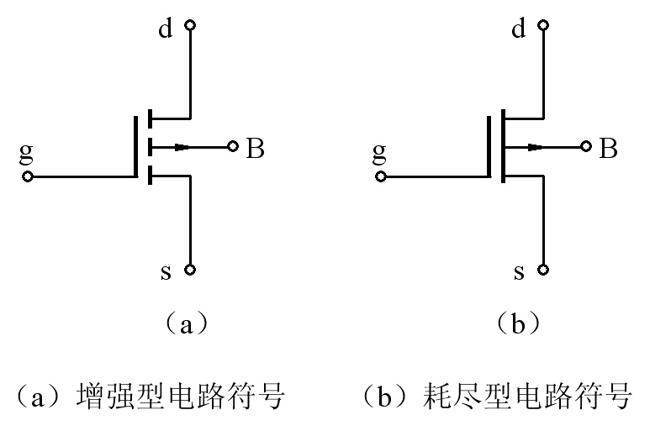
2.3.5 P沟道MOSFET

Slide 23
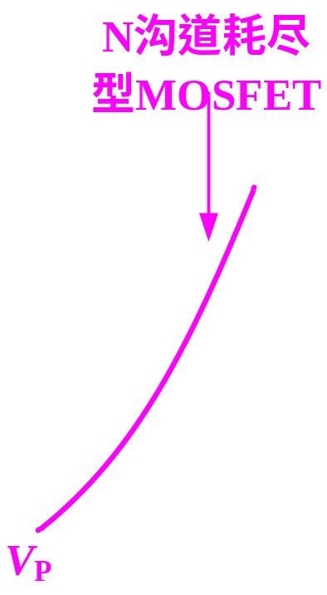
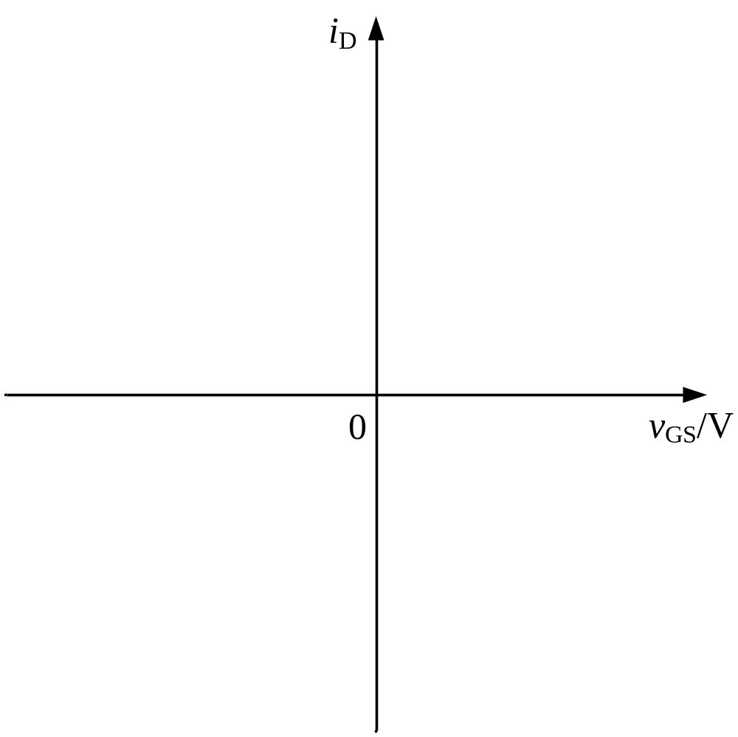
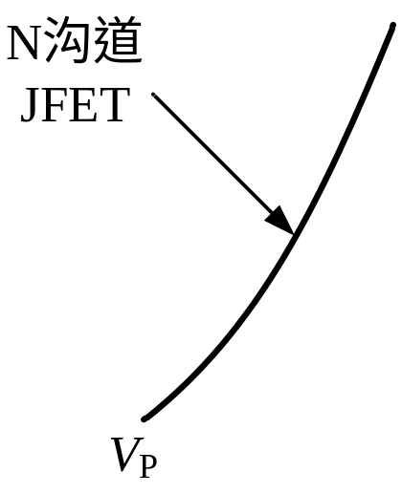
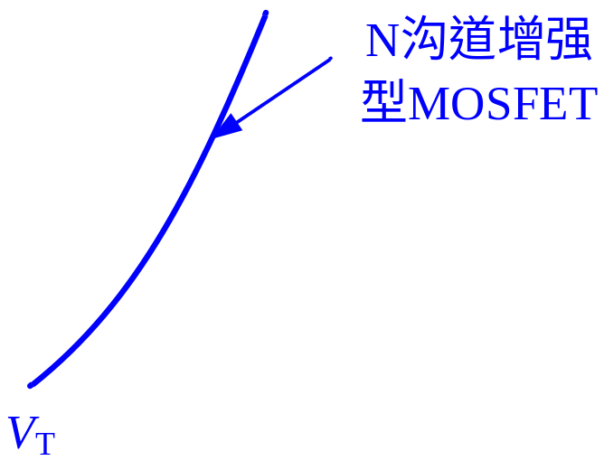
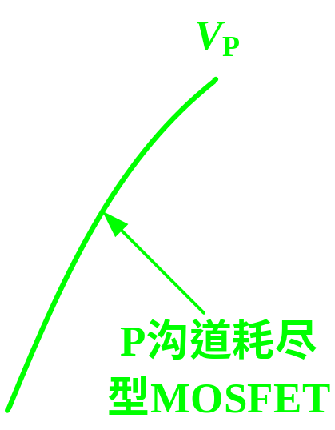
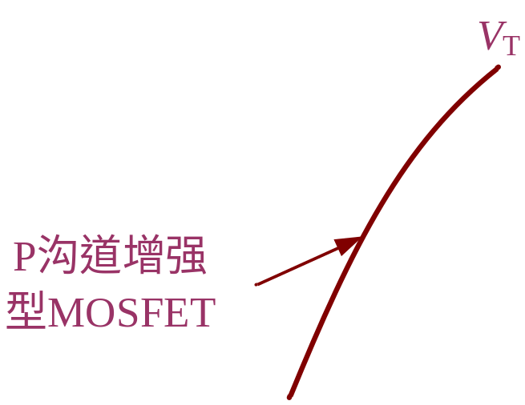
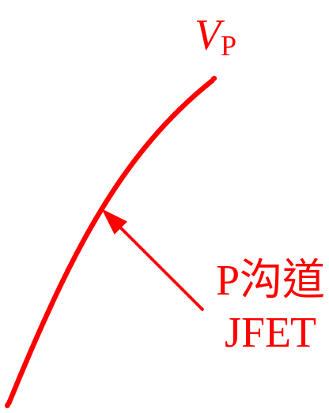
各类场效应管的特性曲线比较

Slide 24
2.4 场效应管的主要参数
2.4.1直流参数
2.4.2交流参数
2.4.3极限参数

Slide 25
场效应管的主要参数
直流参数：
1. 开启电压V_{T} （增强型参数）
开启电压是MOS增强型管的参数，栅源电压小于开启电压的绝对值, 场效应管不能导通。
2. 夹断电压V_{P} （耗尽型参数）
夹断电压是耗尽型FET的参数，当v_{DS}为某一固定值，使漏极电流为零时的v_{GS}称为夹断电压V_{P} 。

Slide 26
3. 饱和漏电流I_{DSS} （耗尽型参数）
当V_{GS}=0时，V_{DS}>|V_{P}|时所对应的漏极电流。
4. 直流输入电阻R_{GS} （10⁹Ω～10¹⁵Ω ）
MOS管由于栅极绝缘，所以其输入电阻非常大，理想时可认为无穷大。

Slide 27
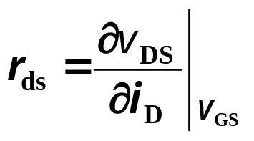
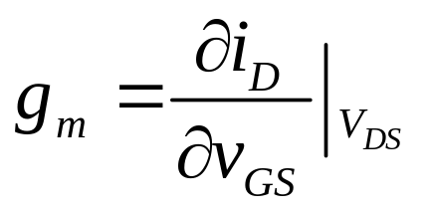
交流参数：
1. 输出电阻r_{ds}
当不考虑沟道调制效应时，在线性放大区r_{ds}→∞
2. 低频互导g_{m}
低频互导指漏极电流变化量与栅压变化量的比值，代表转移特性曲线的斜率。

Slide 28

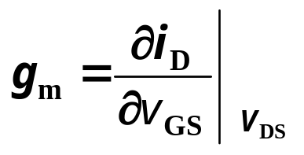
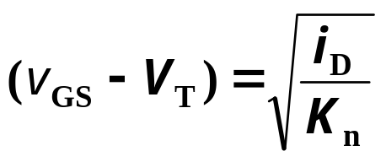

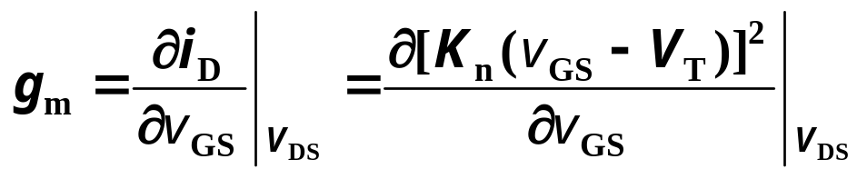



低频互导g_{m}
对于N沟道增强型MOSFET ：
考虑到
则
其中

Slide 29
极限参数：
1.最大漏极电流I_{DM}
2. 最大耗散功率P_{DM}
最大耗散功耗可由P_{DM}= V_{DS} I_{D}决定，与双极型三极管的P_{CM}相当。
3. 最大漏源电压V_{（BR）DS}
4. 最大栅源电压V_{（BR）GS}

Slide 30
场效应管使用时的注意点
N衬底接高电位，P衬底接低电位。当源极电位很高或很低时，为减轻源衬电压对管子性能的影响，可将源极与衬底相连。
FET的源极和漏极可互换，但当源已与衬底相连时不能互换。
由于FET的输入电阻很大，易产生静电击穿，无论在存放和使用时，都不能将栅极悬空。同时，焊接时电烙铁需有外接地线，以屏蔽交流电场，防止损坏管子。

Slide 31
BJT与FET的比较
 | 双极型三极管 | 场效应三极管
结构 | NPN型，PNP型 C与E不可倒置使用 | 结型耗尽型： N沟道 P沟道 MOS增强型： N沟道 P沟道 MOS耗尽型： N沟道 P沟道 D与S可倒置使用
载流子 | 多子、少子均参与导电 | 多子参与导电
输入量 | 电流输入 | 电压输入
控制 | 电流控制电流 | 电压控制电流

Slide 32
BJT与FET的比较
 | 双极型三极管 | 场效应三极管
噪声 | 较大 | 较小
温度特性 | 受温度影响较大 | 受温度影响较小，有零温度系数点
输入电阻 | 几十到几千欧姆 | 几兆欧姆以上
静电影响 | 不受静电影响 | 易受静电影响
集成工艺 | 不易大规模集成 | 适合于大规模和超大规模集成

